Slide 1
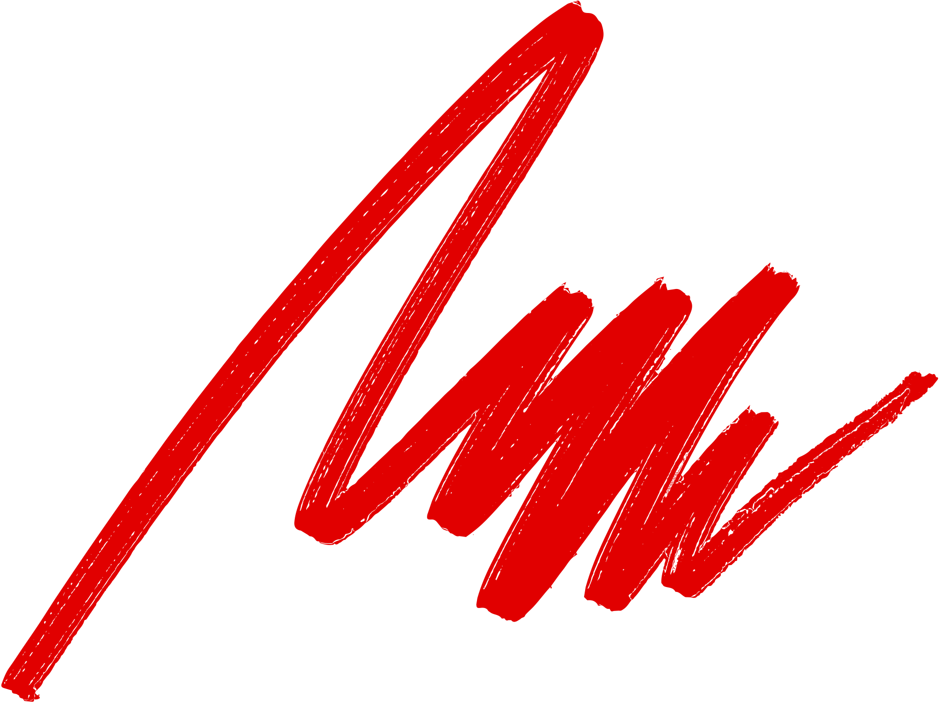


Holy Shit
Nachhaltige und saubere öffentliche Trockentoiletten
Anastasia Bondar
@holyshit_de

Slide 2

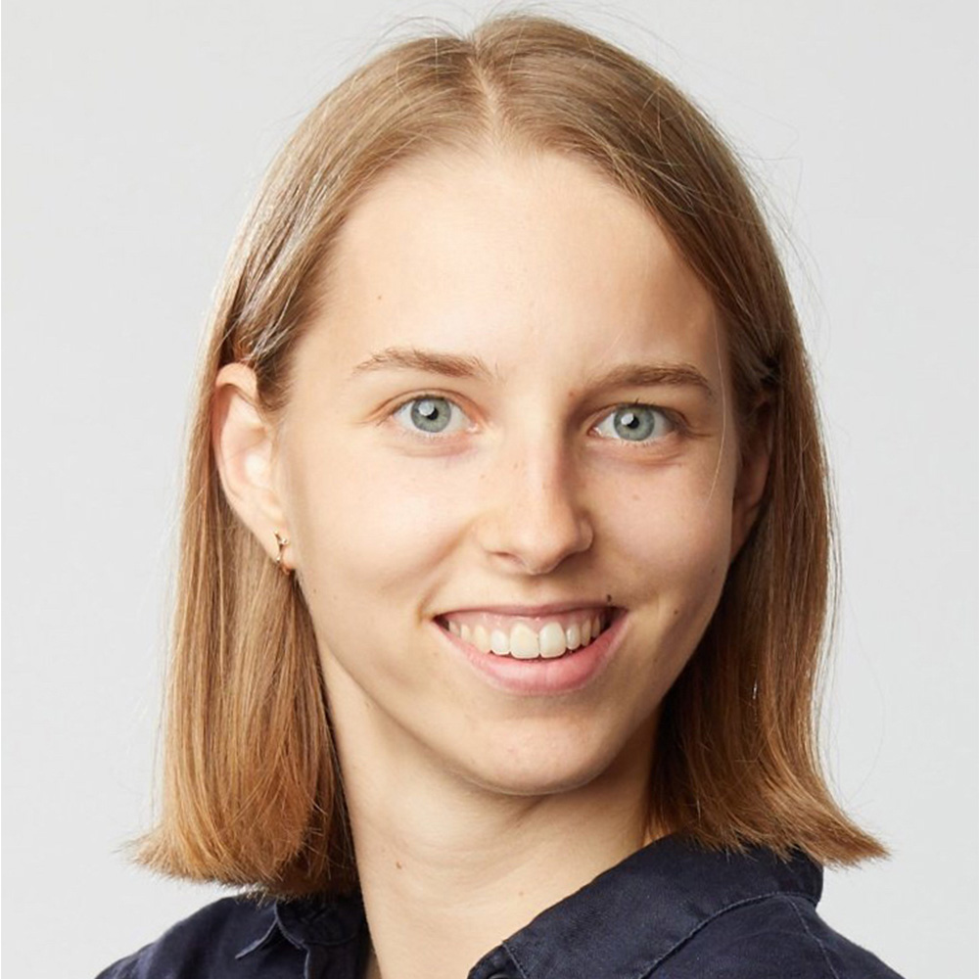
Das Team
Motivation: Kreislaufwirtschaft lokal umsetzen
(Ziel 5.5 der Kölner Perspektiven 2030+) und damit aktiv zum Klimaschutz & Klimawandelanpassung beitragen
Vision: Nachhaltige, saubere öffentliche Toiletten schaffen und globale Stoffkreisläufe lokal schließen.
Mission: Die Sanitär- und Nährstoffwende vorantreiben:
Let’s put the poop back into the loop!
Anastasia Bondar +
Holy Shit Team
MA. Integrated Design

Slide 3
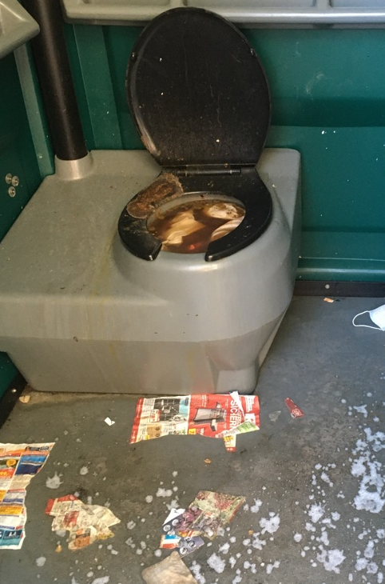
Das Problem:
Eklige öffentliche Toiletten und belastete Gewässer
Unsere Lebensmittel enthalten wichtige Nähstoffe, wie Phosphor und Stickstoff. Diese scheiden wir nach dem Essen wieder aus. Die meisten von uns am liebsten zu Hause. Was aber, wenn es mal eilig ist im öffentlichen Raum? Dann sind wir auf saubere Sanitäranlagen angewiesen. Um den Zustand öffentlicher Toiletten zu verbessern und die ausgeschiedenen Nährstoffe zu recyceln, anstatt die Nährstoffe zu verbrennen oder in Gewässer einzuleiten, bieten öffentliche Trockentoiletten eine nachhaltige Alternative.

Slide 4
Wie wir es lösen
Mithilfe von Datenerhebung in öffentlichen Trockentoiletten kann der Zustand einer Toilette erfasst und gemonitort werden. Basierend auf den gesammelten Daten können Rückschlüsse auf die Nutzung und die Sauberkeit gezogen werden. Mittels der erhobenen Daten und des Nutzungsfeedbacks können Reinigungsintervalle und Standortplatzierungen angepasst und optimiert werden, was zur Verbesserung der Sauberkeit öffentlicher Toiletten und dem städtischen Raum beiträgt. Die gesammelten Nähstoffe werden recycelt und tragen zum Humusaufbau im Boden der Landwirtschaft bei.

Slide 5





OKRs
Diese Objectives und Key Results kommunizieren unser Bestreben, geben Orientierung und schaffen Fokus
Kölner*innen einbeziehen
Digitale Plattform bauen
Service und Sauberkeit erhöhen
Daten zur Nutzung öffentlicher Toiletten erheben
Programmierung einer Plattform zum Auswertung und zum Monitoring
Wartungsintervalle
basierend auf den erhobenen Daten optimieren

Slide 6
Status Quo
USER RESEARCH
Köln braucht mehr nachhaltige, saubere öffentliche Toiletten
WICHTIGE ERKENNTNISSE
Trockentoiletten ermöglichen Nährstoffrecycling, sorgen für eine erhöhte Aufenthaltsqualität und ermöglichen Teilhabe im öffentlichen Raum
BISHERIGE MEILENSTEINE
Trockentoilette im Kölner Volksgarten aufgestellt, Sammlung der Feststoffe (Kot) und Urin organisiert
Hygienisierung des gesammelten Materials
2

Slide 7

NÄCHSTE SCHRITTE
Prototyp entwickeln und Daten sammeln
Daten zur Nutzung öffentlicher Toiletten sammeln und auswerten
Digitale Plattform und Service optimieren
  Programmierung einer Plattform, um datenbasiert die Service- und Reinigungsintervalle zu optimieren
Open-Source Lösung bereitstellen
  Lösung testen, teilen und anderen Stakeholdern zur Verfügung stellen

Slide 8
Wie ihr uns unterstützen könnt
Vernetzung und Stakeholdermanagement
1
2
Projektbegleitung / Coaching / Datenmanagement
Kommunikation in die Öffentlichkeit und Multiplikation in andere Kommunen
3

Slide 9






Vielen Dank!
Hier könnt ihr uns erreichen. Wir freuen uns über Feedback.
(0221)1234-56
(0221)1234-56
hallo@superduperseite.de
(0221)1234-56
Jede Straße 123, Jede Stadt

Slide 10


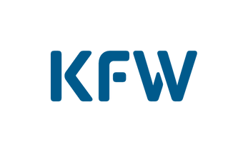
Ein Projekt von

